Slide 1
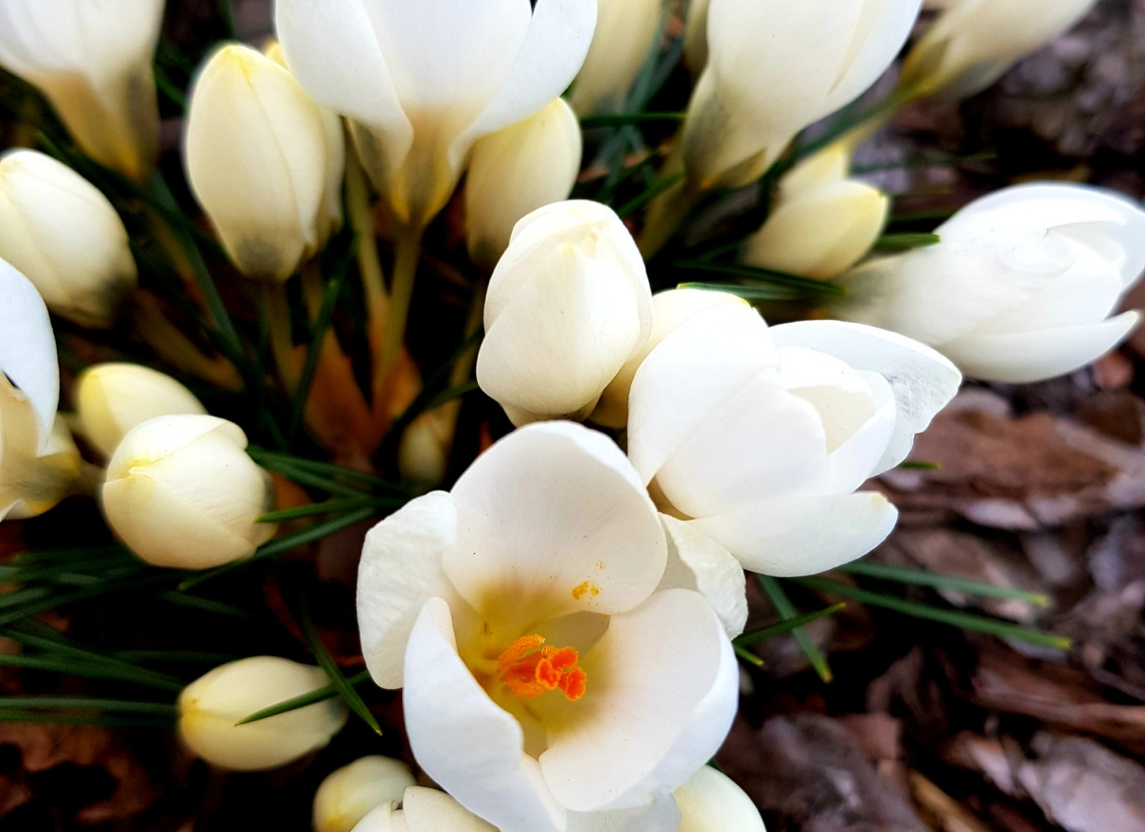
OSOBLIWOŚCI PRZYRODNICZE BEŁCHATOWA I OKOLIC
Wykonanie: Jan Hulbój

Slide 2
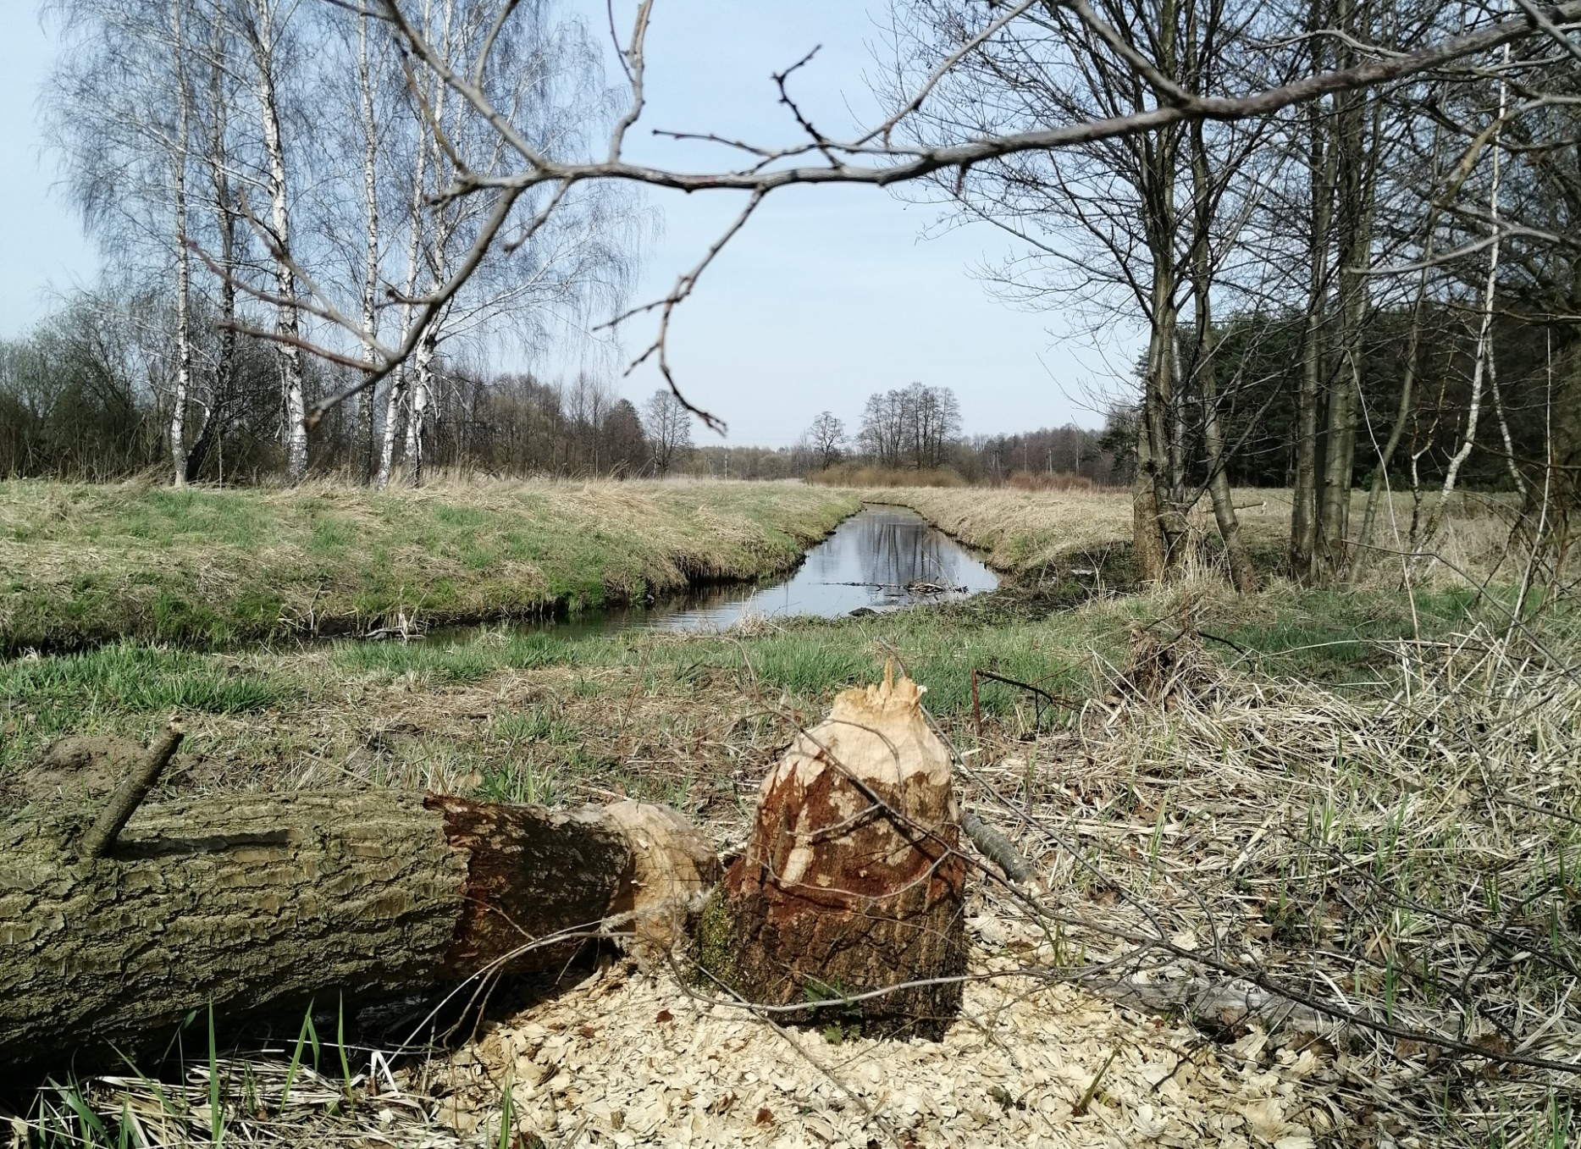
Miejsce: Grocholice nad rzeką Rakówką
„Praca pracowitych bobrów”

Slide 3
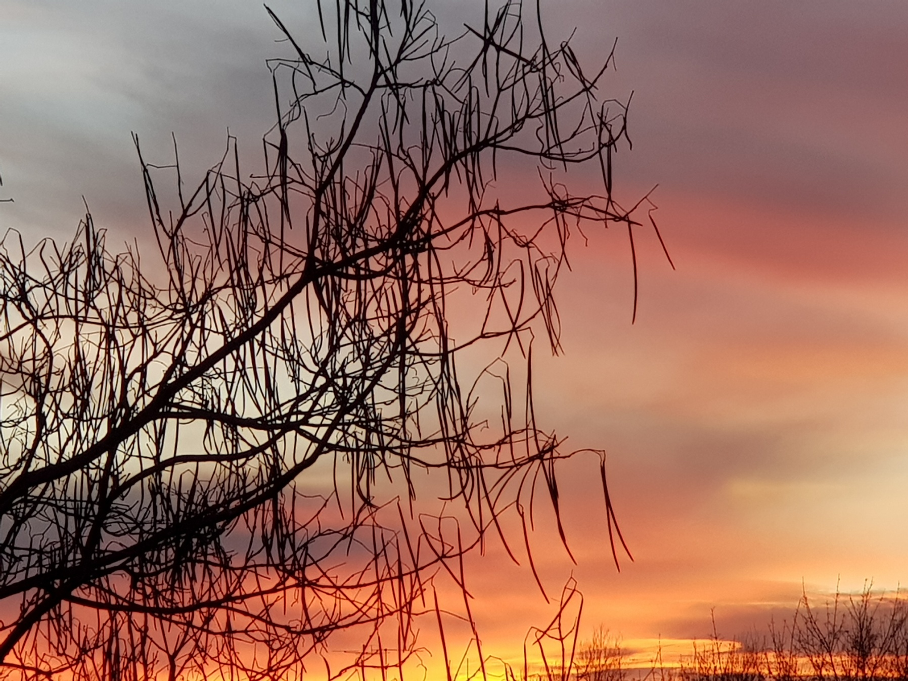
Miejsce: Bełchatów Park obok Dworku Olszewskich
Catalpa Zielona na tle zachodzącego słońca

Slide 4
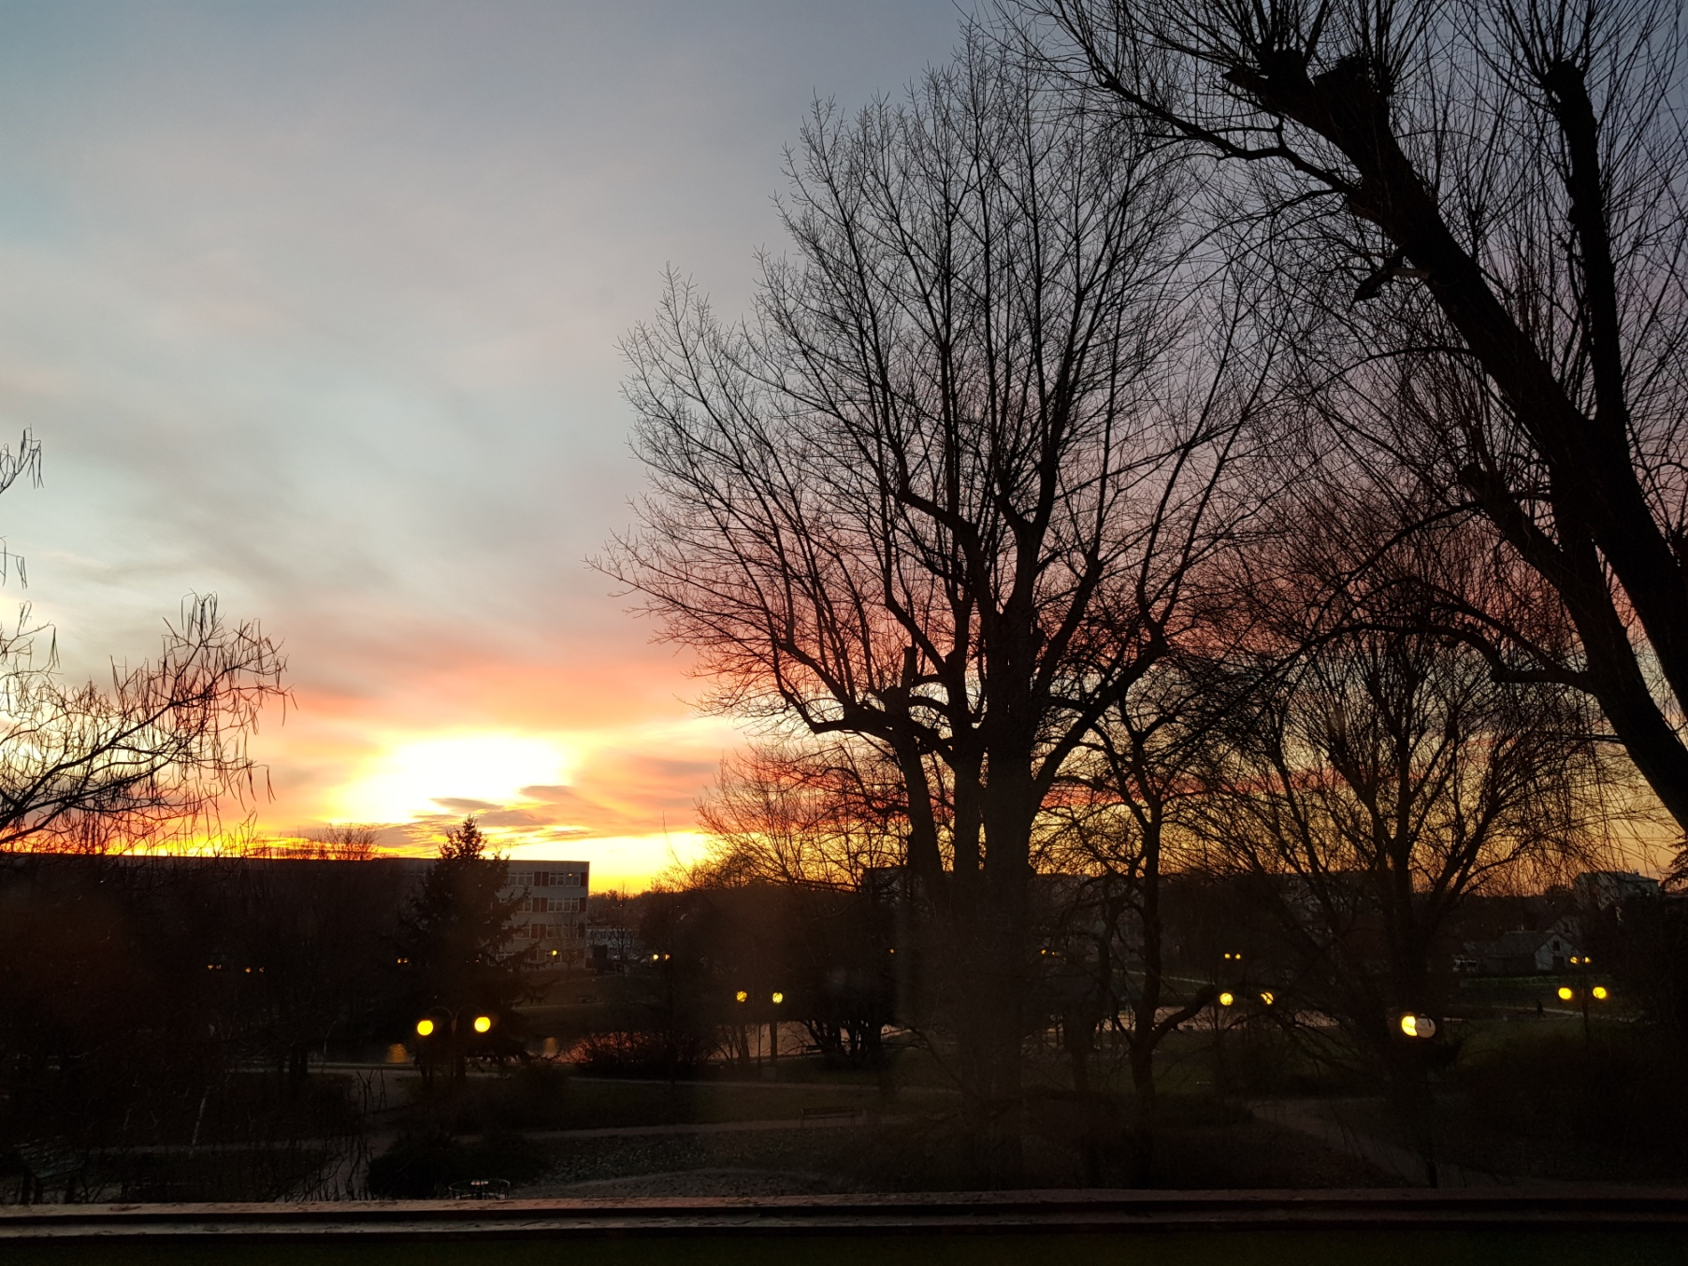
Miejsce: Bełchatów osiedle Budowlanych
Zachód słońca nad blokami

Slide 5
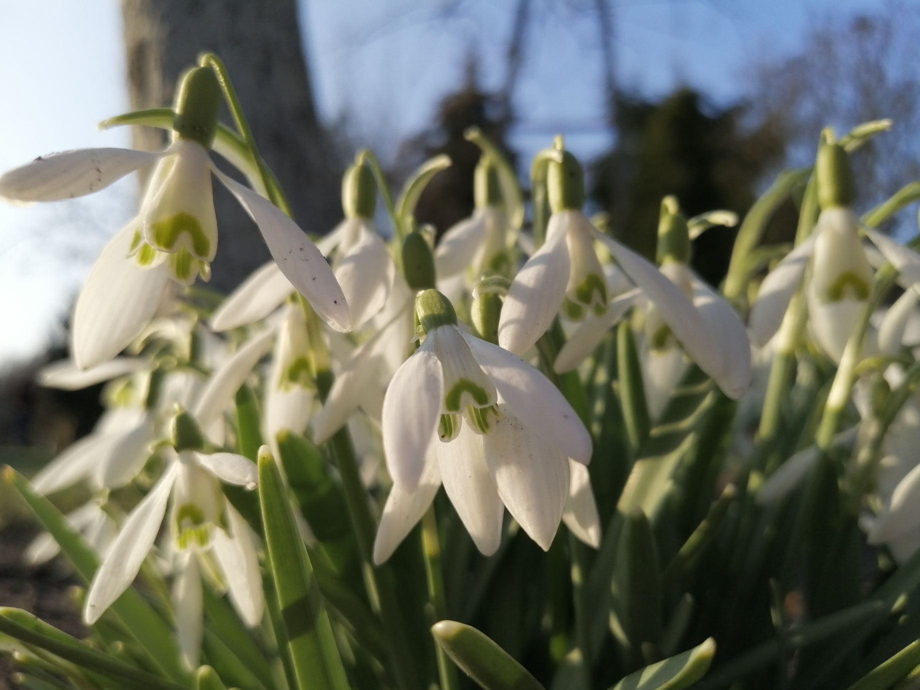
Miejsce: Bełchatów Park obok Dworku Olszewskich
Pierwszy oznak wiosny „Przebiśnieg”

Slide 6
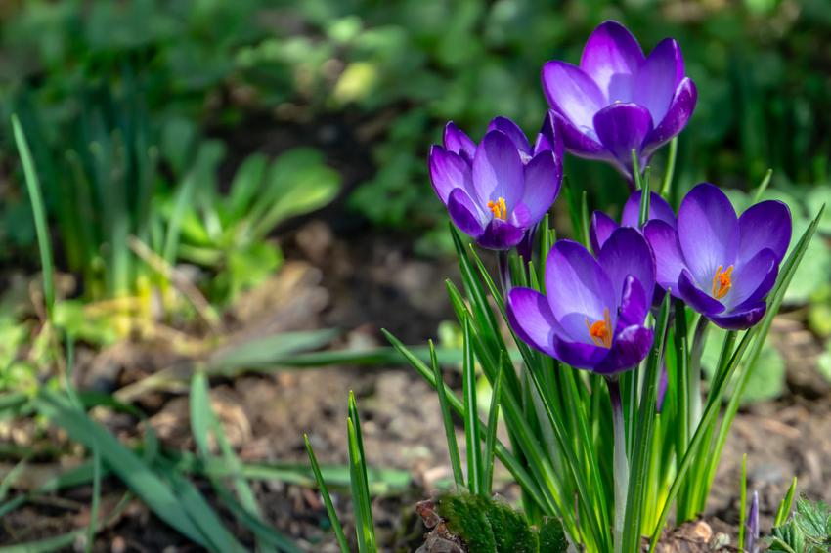
Miejsce: Bełchatów Plac Narutowicza
W powietrzu unosi się woń wiosny „Krokusy”

Slide 7
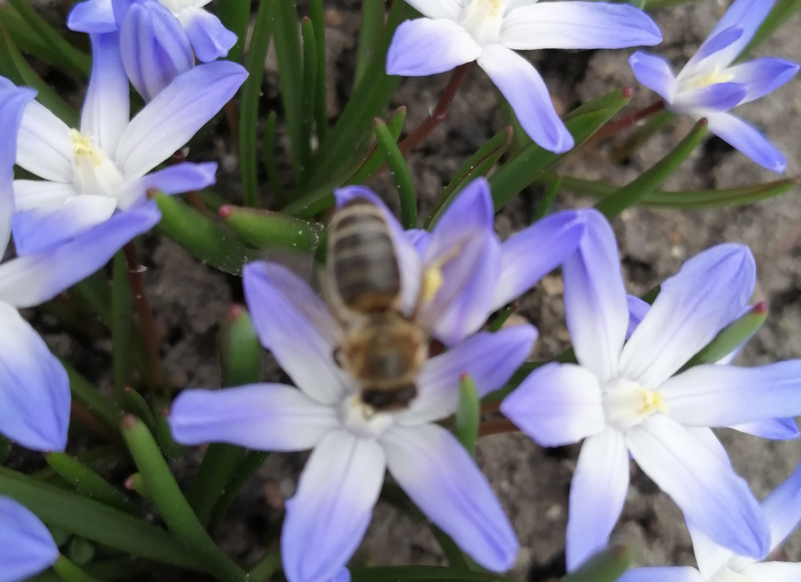
Miejsce: Bełchatów klomb przy Urzędzie Miasta
„Pracowita Pszczółka”

Slide 8
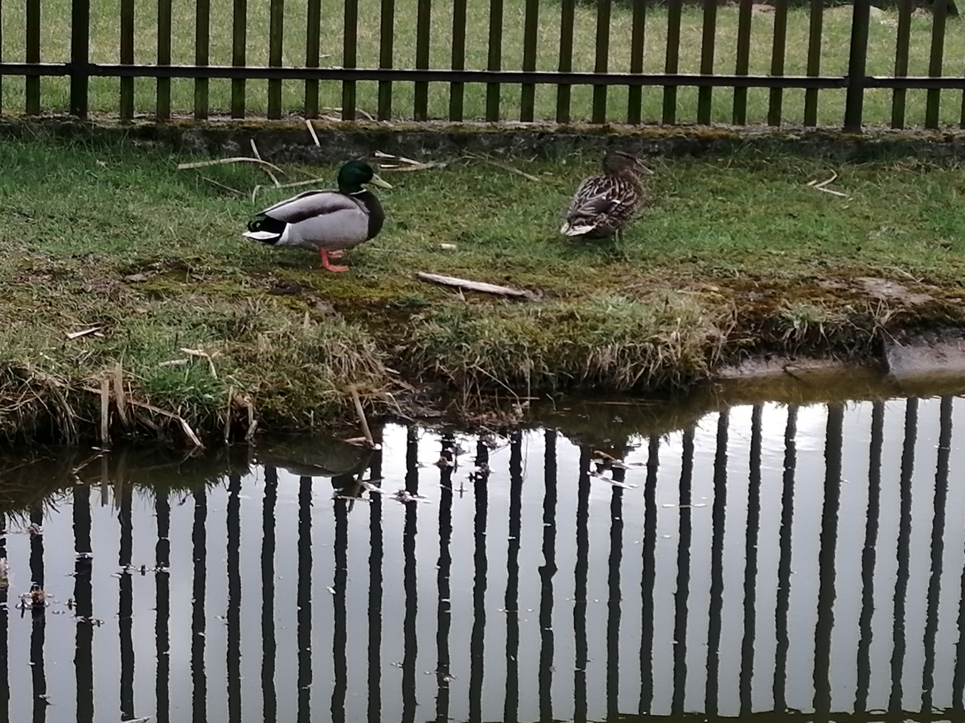
Miejsce: Grocholice staw przy ulicy Tylnej
„Zakochana para dzikich kaczek”

